Slide 1


Japan
가~즈~아!!!!
Germany
UAE
France
Singapore
Austrailia

Slide 2
K-Move
School

Slide 3

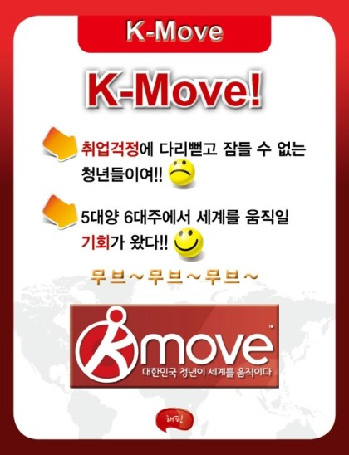

Slide 4
한국은 안 보이고 세상은 넓다
어디로 갈 것인가?
국비 장학생은 어떻게 되는가?
나도 할 수 있을까?

Slide 5
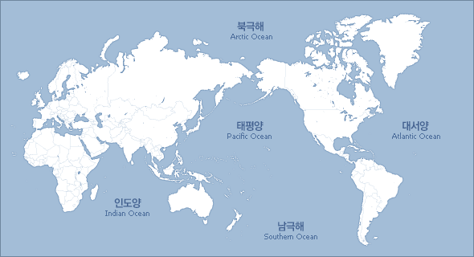
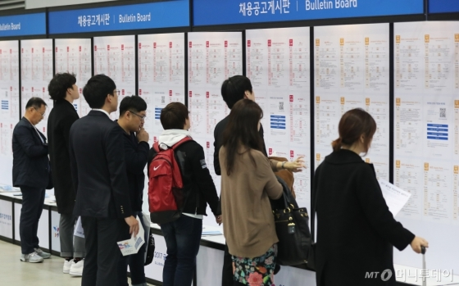
한국은 안 보이고 세상은 넓다
이대로 좌절 할 것인가?

Slide 6
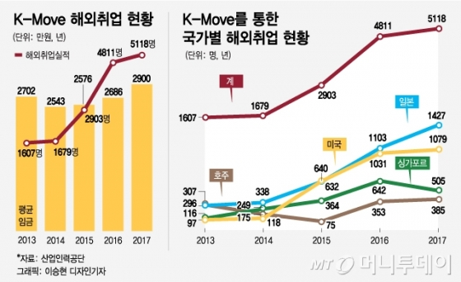
어디로 갈 것인가?
해외 취업, 정말 되는가?

Slide 7
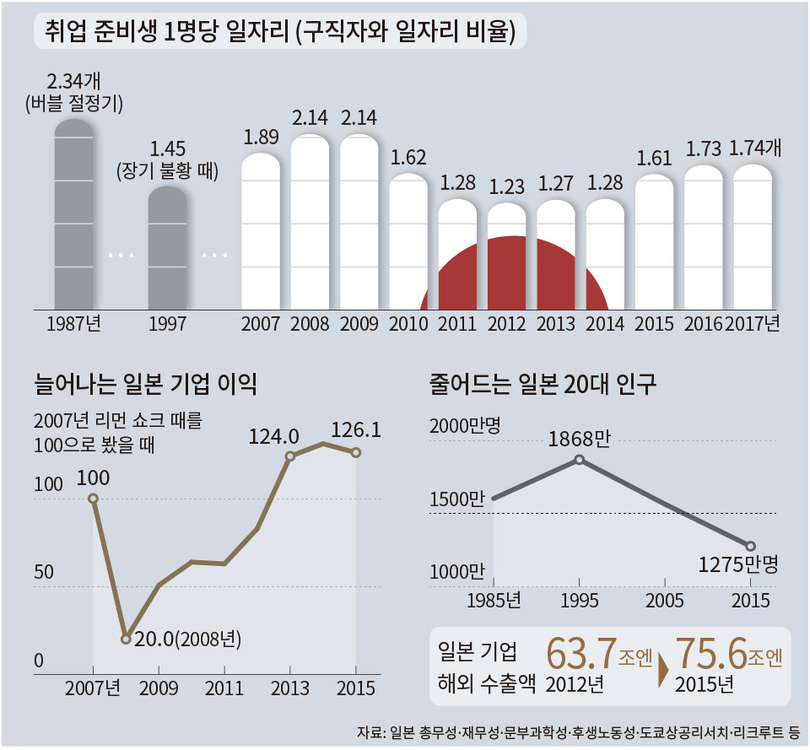
왜 일본인가?

Slide 8
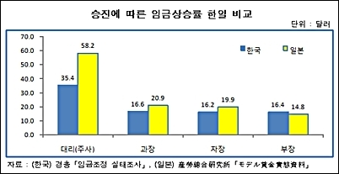

Slide 9


Slide 10
돈도 없고, 줄도 없고, 어학도 안 되는데…..
Money, 돈?
Core Capability, 실력?
Language, 어학 실력?

Slide 11
돈도 없고, 줄도 없고, 어학도 안 되는데…..
나도 할 수 있을까???
할 수 있다!!!

Slide 12
“K-Move 일본 취업반”,
다 해결해 준다

Slide 13
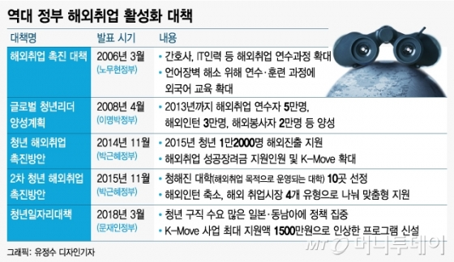
Money, 돈?

Slide 14
Core Capability, 실력? 어학 실력?
CAD, CATIA 및 일본어 회화 집중 교육, 이것으로 전문가 된다

Slide 15
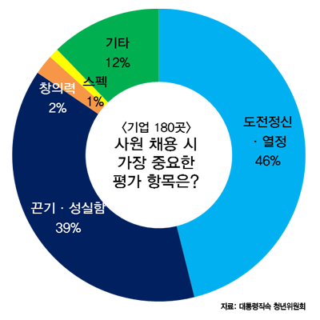

Slide 16
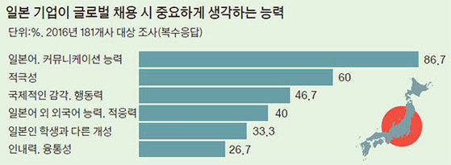

Slide 17
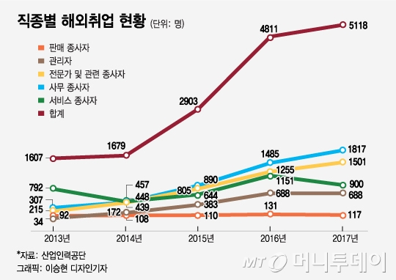
무엇을 하는가?

Slide 18
K-MOVE 스쿨 일본 취업반 선발
기계, 자동차 부품, 설계설비분야 일본 취업 연수 과정
2018. 4.
우송정보대학 Global협력센터
센터장 최보환 교수
(HP 010-7546-3233 / bochoi@wsi.ac.kr)
2017 K-Move 일본 취업반

Slide 19
우송정보대학 K-Move 스쿨 사업 내용
1) 교육 기간: 2018년 5월 14일 ~ 2019년 3월 29일
2) 취업분야 : 일본의 기계, 전자, IT 업체의 사무직 컴퓨터 설계
3) 선발 정원 : 20명 (총 정부지원금: 1억6,000만원, 학교대응투자 : 3,200만원)
4) 교육내용 : 일본어 총 945시간 ( JLPT 2급 수준, 일본어 엑셀,워드 포함)
CAD/CATIA 총 225시간
K-Move 사업 정부 지원 내용 :
1) 해외취업과정 운영 시 학생 1인당 최대 800만원 지원
(사용용도 : 연수생 모집/관리, 교육비, 취업알선, 인건비, 사후 관리, 연수생 보험 등 연수관련 비용)
2) 취업 자격 : 구인업체와 근로계약(유급)을 체결하여 합법적으로 취업 가능한 비자를 취득하고 동일한
해외 업체에서 1개월 이상 근로를 제공
학교 대응 투자 : 정부 지원금의 20%
1) 1인당 160만원, 20명기준 3,200만원
2) 사용용도 :학생들의 항공료,비자 발급 등

Slide 20
K-Move 일본 취업반에 선발되면?
교육비용 전액 무료 – 국가 및 학교에서 전액 지원
일본어 특별 수업, 일본어 언어 자격증 취득(JLPT 2급)
CAD, CATIA 설계 전문가 양성
일본 기업체 취업, 선진회사 근무 경력 배양
일본 기업체 근무 경험, 한국 귀국 후 기업체 경력 스카우트
일본 기업체 해외 지사/법인 주재원 선발 기회

Slide 21
K-Move 일본 취업반에 선발되면?
일본 중견 기업에 100% 취업을 목표로 !
평균 연봉 2,400만원 + 각종 수당(통근수당, 주택수당, 상여금 등) 별도
교육비용 전액 무료!
  일본 취업 성공 시 학생 부담 비용은 없음.
(학생부담은 일본 체류비 : 숙식비 월 50만원 정도: 약50만원 X 3개월=약 150만원)가 있으나,
취업 성공 시 한국산업인력공단에서 취업 성공 보너스 지급으로 보전됨)

Slide 22
과정 내용 요약 (설계/일어非전공자들도 참여 가능)
과 정 명 | 기계, 자동차부품, 설계설비분야 일본취업 연수과정
과정소개 | 전공교육은 기업요구에 맞춘 설계 등 맞춤식 주문교육을 실시하며, 외국에서의 안정적 정착을 위해 원어민 중심의 일본어회화 및 문화적 적응을 위해 일본문화, 사정에 관한 교육을 실시
교육시간 | 직무: 321시간 어학: 672시간 기타(소양 및 취업):177시간
연수기간 | 총 연수기간 | 2018년 5월 14일~2019년 3월 29일 (11개월, 1,170시간)
 | 국내연수 | 2018년 5월 14일~2019년 12월 31일 (8개월, 834시간)
 | 국외연수 | 2019년 1월 8일~2019년 3월 29일 (3개월, 336시간)
√
* 취업기한 : 2019년 4월 이후 연수종료 후 4개월 이내
유첨: 교과 운영 일정

Slide 23
일본 취업 성공 사례
우송정보대학
∙ 성 명 : 김철균
∙ 학 과 : 기계전자자동학과
∙ 취업기업 : 니치레이공업주식회사
우송정보대학
∙ 성 명 : 이다영
∙ 학 과 : 컴퓨터정보과
∙ 취업기업 : I-NEX주식회사
우송정보대학
∙ 성 명 : 이은규
∙ 학 과 : 소방안전관리과
∙ 취업기업 : 니치레이공업주식회사

Slide 24
일본 취업반에 신청하려면…
해외 취업에 대한 열정과 신념을 갖고….
교육 과정에 최선을 다 하고자 하는 의지를 가진 학생
절차 및 일정
1) 지원서 작성, 제출
2) 서류 심사
3) 면접
4) 최종 합격자 발표
5) 최종 합격자 오리엔테이션
6) 수업시작 (일본어 방과후 수업 )
5/11(금) 까지
5/16(수)
5/17(목) ~ 5/18(금)
5/23(수)
5/24(목)
5/28(월)

Slide 25

도전
일본어
IT

Slide 26

일본에서 성공적인 취업과
일정 기간 직장 생활 후,
여러분은 한국을 포함한 세계
어디서나 인정 받는
Global 인재로
성장해 있을 것입니다.

Slide 27
교과운영 일정
구분
기간
주
교과목
총학점수
실제수업시간
강사
- 장해숙
- 시바타 요우꼬
- 다케우치 후미
- 나카노 히로꼬
(이상 겸임교수)
2학년
1학기
5/14
-6/15
5
- 일본어 (0학점) :방과후
0 학점
- 일본어 : 총 75시간
(3HR * 주5일 * 5주 )
여름학기
- 장해숙
- 시바타 요우꼬
- 다케우치 후미
- 나카노 히로꼬
- 김미라
(이상 겸임교수)
- 김경환 (외부강사)
6/18
-12/28
- CAD, CATIA : 총 225시간
(3HR * 주3일 * 28주)
- 일본어 : 531시간
(6HR * 주2일 +
3HR * 주 3일) * 28주
2학년
2학기
28
- CAD,CATIA (12학점)
- 일본어 (9학점)
21학점
겨울학기
일본어,취업교육 : 324시간
(6HR X 주5일 X 12주)
K-MOVE 의무교육 : 15시간
(해외안전, 산업안전, 노동법규,
사회법규, 성희롱 각 3시간)
일본어, 현지문화
일본어 엑셀, 워드
면접 준비 및
현지 면접 대응
0 학점
일본현지
2019/1/8
-3/29
12
- 일본현지 외부강사
* 보강 주 여부 및 휴일 등에 따라 약간의 변동 가능
* 방학 기간 중에도 수업 진행 ( 1-2주 방학 부여 )

